Slide 1
Praktické náležitosti tlumočnické profese I.
9. 11. 2022 Dana Peňázová

Slide 2
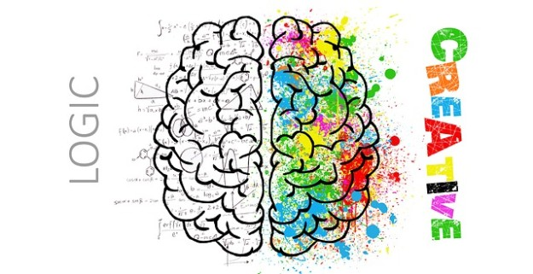
Mozek, paměť
Mozek se dělí na levou a pravou hemisféru. Podle toho, která z nich převládá, rozhoduje o tom, jakými metodami se člověk nejlépe učí.
Mozek si zachovává schopnost učení do vysokého věku, musí být ale používán.

Slide 3
Na co máme dvě hemisféry?
„Svět má tak úzké obzory a mozek nekonečné možnosti.“ (F. Schiller)
LEVÁ hemisféra
(intelektuální)
Myslí logicky, analyticky
Vyvozuje závěry
Pracuje s čísly, pojmy a množstvím
Spontánní mluvení a psaní
Rozpoznává slova
Činí rozhodnutí
Vědomě se učí
PRAVÁ hemisféra (umělecká)
Myslí komplexně v obrazech, barvách a melodiích
Uvažování v širších souvislostech
Zapojení fantazie
Rozpoznání vzorů a obrazná srovnání
Opakování, nikoli spontánní mluvení

Slide 4
… dvě hemisféry?
LEVÁ hemisféra
Zpracovává informace postupně (lineárně)
Má pojem o čase
Je optimistická
PRAVÁ hemisféra
Zpracovává více informací současně
Je kreativní
Učí se nevědomě
Nemá pojem o čase
Je pesimistická
Nejedná se ale o jednoznačné oddělení,
ale o priority a tendence!

Slide 5
Co nám nejvíce rozsvítí mozek?
Podle výzkumů Dr. Kawašimi (japonský neurolog) nejvíce rozsvítí mozek tři následující věci:
čtení nahlas,
rychlé počítání velmi jednoduchých výpočtů,
psaní rukou na papír.
Těmito činnostmi se zvýší přísun krve do prefrontálního kortexu - Prefrontální kortex je přední část mozkové kůry, která je hned za očima a čelem. Právě tato část mozku je zodpovědná za soustředění, chápání, rozhodování a pamatování. Je to právě tato prefrontální oblast, která tak výrazně odlišuje náš lidský mozek od mozku ostatních tvorů a do značné míry z nás dělá to, co jsme.

Slide 6
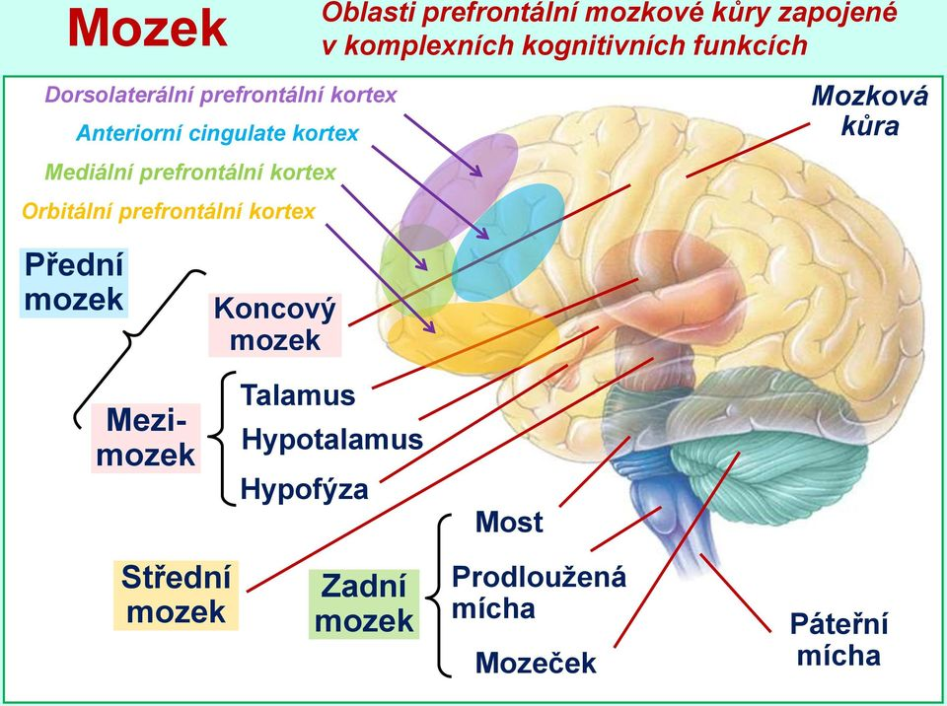
Zvýšení činnosti
Prefrontální kortex - přední část mozkové kůry, která je hned za očima a čelem.
Zodpovědná za
soustředění
chápání
rozhodování
pamatování.
Posílení
kreativity,
paměťových funkcí
komunikačních schopností.

Slide 7
Paměť – typy 1.
Ultrakrátká (senzorická)
Přijímání vjemů – elektrické impulsy přichází do mozku bez uvědomění, pokud nevzbudí naši pozornost mezi 10 – 20 sekundami, odezní.
Filtrace velké části informací – mozek není zahlcen.
Cvičení: zkuste se zamyslet, co jste dělali v posledních 3 minutách …
(zavřeli jste oči a přemýšleli? telefonovali jste? něco jste si zapisovali? něco jste pili? vstali jste? mluvili jste? podívali jste se z okna?)
Některé činnosti děláme bezděčně, aniž bychom si je uvědomili – škrábání se, koukání z okna.

Slide 8
Paměť – typy 2.
Pracovní (krátkodobá)
Přebírá z ultrakrátké paměti informace, které se setkají s nějakým zájmem nebo již existujícími vzpomínkami.
Zůstanou zde několik hodin – pomáhá nám přijímat informace a komunikovat s okolím.
Podněty se ukládají formou biochemického procesu.
Je náchylná k chybám, těžko si pamatuje více pojmů naráz.
Seřazení pojmů do určitých skupin, vytvořit mezi nimi logickou souvislost.
Cvičení: najděte nadřazené pojmy: mléko, vejce, sýr, kuře, rajčata, jogurty, šunka, chléb, voda, mrkev, víno, těstoviny, papriky, máslo.
Trénování pracovní paměti je vhodné každodenně – např. pexeso, „Jedu na ostrov a vezmu si s sebou“.

Slide 9
Paměť – typy 3.
Dlouhodobá
Nejdůležitější a nejobsáhlejší, informace jsou uloženy nesmazatelně.
Do dlouhodobé paměti se informace přesunou, pokud jsou velmi intenzívní.
Jejich uchování může omezit nebo zničit jen nemoc (např. Alzheimerova choroba).
Spolehlivě a dobře si vybavíme podněty spojené s intenzívními představami, pocity a zážitky.

Slide 10
Chceme-li si zapamatovat informace dlouhodobě, musíme je přemístit z ultrakrátké paměti do pracovní a následně do dlouhodobé paměti.
To je možné jen opakováním
1. po krátké době (několik hodin až 1 den),
2. za několik dní až 1 týden
3. opět po delší době
Budete odměněni uložením údajů nesmazatelně do dlouhodobé paměti.
Zajímavost: v paměti dospělého člověka je uloženo až 500 000krát více informací, než ve velkých několikasvazkových encyklopediích, na většinu z nich si nevzpomeneme, protože vzpomínky se postupem času propadnou do nevědomé části dlouhodobé paměti.

Slide 11
Dobrá paměť – jak ji získat
Zapojení smyslů
Soustředění
Nemít pocit hladu a žízně
Mít zájem
Jazykové porozumění
Uvolněnost
Příjemný pocit
Strategie (triky)

Slide 12
Cvičení
Ležatá osmička – levá ruka, pravá ruka, obě najednou
Kraul křížem

Slide 13
Test paměti - zapamatujte si pojmy a pak je napište (45 sec)
Počítač
Myš
Tužka
Šanon
E-mail
Hrnek na kávu
Lepidlo
Flipchart
Porada
Organizovat
Nůžky
Guma
Co je nadřazeným pojmem?

Slide 14
Test paměti
Čísla
5197
74038
30617
618593
537928
8462976
27941753

Slide 15
Slovní zásoba - zdravotnictví
Cvičení:
zkratky - ORL, JIP, ARO, RTG, AE, AG x Ag, ATB, AIDS, CMP, CNS, CT, MR, DMO, DNA, mRNA, EEG, EKG, IM, , LMD, LP, TBC, TK.
Intramuskulární, intravenózní, intraarteriální, perorální, liquid, fenylketonurie, celiakie, leukémie, intoxikace, impotence, encefalitida, pásový opar, tetanus, epilepsie, vzteklina.
Notes:
AE – Antiepileptikum
AG Angiografie
Ag –antigen
CT - Počítačová tomografie
EEG – elektroencefalogram
IM - Infarkt myokardu
LMD - Lehká mozková dysfunkce
LP - Lumbální punkce
TK - tlak krve

Slide 16
Kontrola úkolu č. 2 - společně
https://www.youtube.com/watch?v=cMjLWT5yTG0 (konec 3:44)

Slide 17
Děkuji za pozornost
Kontakt:
penazova@teiresias.muni.cz

